Slide 1
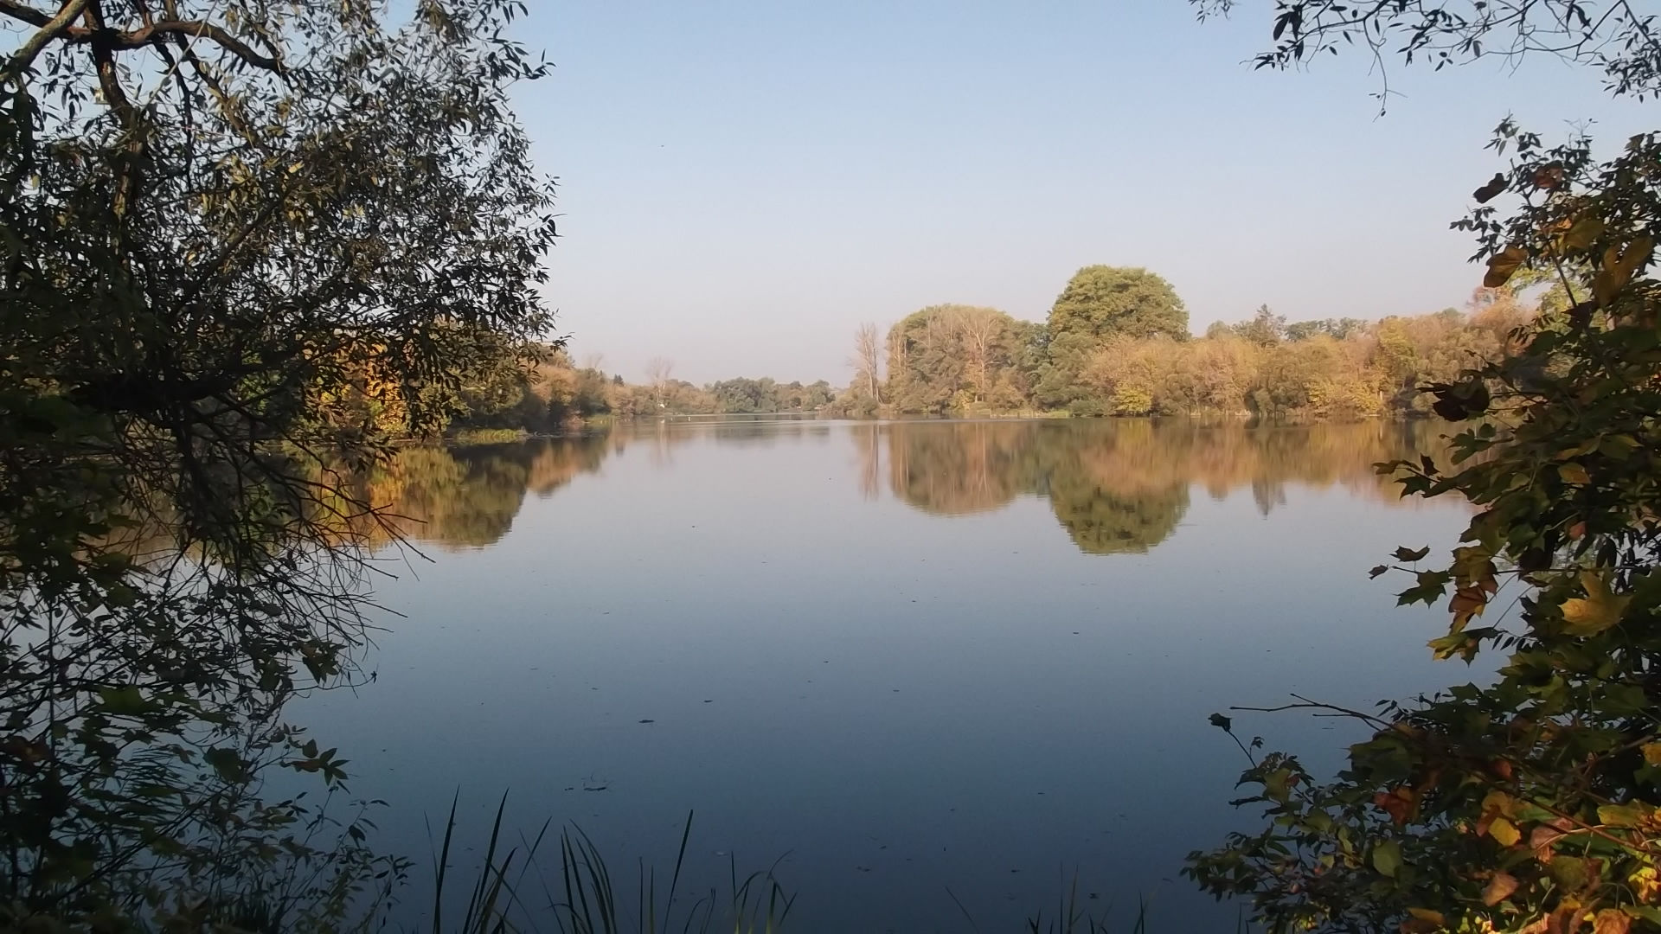
«Бюджет для граждан» по исполнению бюджета муниципального образования «Первоавгустовский сельсовет» Дмитриевского района Курской области за 2017 год

Slide 2
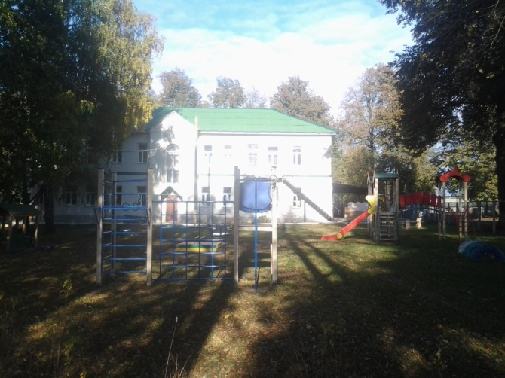
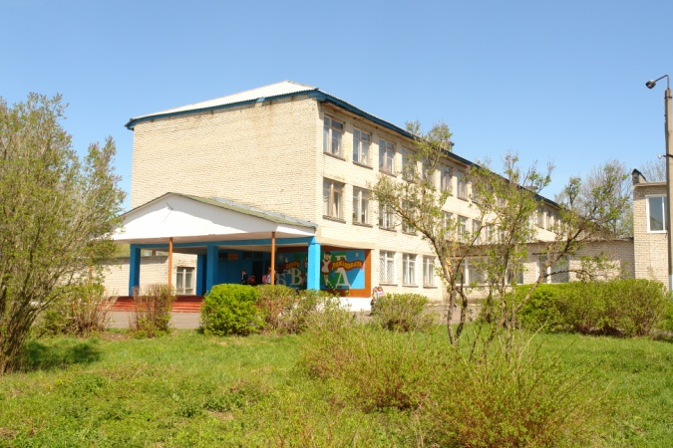
Уважаемые жители муниципального образования «Первоавгустовский сельсовет»!
В соответствии с Бюджетным посланием Президента Российской Федерации В. В. Путина Федеральному собранию от 28 июня 2012 года, в целях реализации принципа прозрачности и открытости бюджета и информирования жителей о расходовании средств бюджета разработана брошюра «Бюджет для граждан» по исполнению бюджета за 2017 год.
Представленная в ней информация позволит гражданам составить представление об источниках формирования доходов бюджета муниципального образования, направлениях расходования бюджетных средств в 2017 году и сделать выводы об эффективности использования бюджетных средств.
Администрация МО «Первоавгустовский сельсовет», публикуя брошюру «Бюджет для граждан» по исполнению бюджета за 2017 год, надеется на заинтересованное внимание жителей муниципального образования к процессу исполнения бюджета.
Глава Первоавгустовского сельсовета
Дмитриевского района Курской области
В.М. Сафонов

Slide 3
Показатели исполнения доходов бюджета МО «Первоавгустовский сельсовет» Дмитриевского района Курской области за 2017 год (рублей
 | Утвержденные бюджетные назначения на 2017 год | Исполнено за 2017 год | Неисполненные назначения
Наименование
Налоги на прибыль, доходы | 160782,00 | 160663.29 | 118.71
налог на доходы физических лиц | 160782,00 | 160663.29 | 118.71
Налоги на совокупный доход | 20384,00 | 20071.11 | 312.89
Единый сельскохозяйственный налог | 20384.00 | 20071.11 | 312.89
Налоги на имущество, в т.ч: | 794536,00 | 792864.86 | 1671.14
Налог на имущество физических лиц | 99200,00 | 97849.65 | 1350.35
Земельный налог | 695336,00 | 695015.21 | 320.79
Доходы от использования имущества находящегося в государственной и муниципальной собственности, в т.ч.: | 1571716,00 | 1576037.32 | -4321.32
Прочие неналоговые доходы | 1435.00 | 1435.00 | 0
Собственные доходы, всего | 2548853,00 | 2551071.58 | -2218.58
Безвозмездные поступления, всего | 1453722,00 | 1432722,00 | 21000.00
Дотация | 985726,00 | 925726,00 | 0
Субвенции | 69019,00 | 69019,00 | 0
Субсидия | 205156,00 | 205156,0 | 0
Иные межбюджетные трансферты | 85821,00 | 64821,00 | 21000,00
Прочие безвозмездные поступления | 108000,00 | 108000,00 | 0
Итого доходов: | 4002575,00 | 3983793.58 | 18781.42

Slide 4


Основные параметры бюджета МО «Первоавгустовский сельсовет» Дмитриевского района Курской области за 2017 год (рублей)
Доходы
3983793.58
Расходы
3865130.52
Профицит
118663.06

Slide 5
Структура налоговых и неналоговых поступлений МО «Первоавгустовский сельсовет» Дмитриевского района Курской области в 2016 году

Slide 6
Показатели исполнения расходов бюджета МО «Первоавгустовский сельсовет» Дмитриевского района Курской области за 2017 год (рублей)
 | Утвержденный бюджет на 2017 год | Исполнено за 2017 год | Неисполненные назначения за 2017г | Процент исполнения к уточненному плану года
Наименование
Расходы бюджета:
Общегосударственные вопросы | 2411824,00 | 2370915,21 | 40908,79 | 98
Национальная оборона | 69019,00 | 69019,00 | 0,0 | 100,0
Национальная безопасность и правоохранительная деятельность | 19000,00 | 0,00 | 19000,00 | 0,00
Другие вопросы в области национальноцй экономики | 75121,00 | 75121,00 | 0 | 100
Жилищно-коммунальное хозяйство | 312000,00 | 290634,08 | 21365,92 | 93
Образование | 10000,00 | 9800,00 | 200,00 | 98
Культура, кинематография | 1107952,00 | 1007755,89 | 100196,11 | 91
Социальная политика | 34800,00 | 31688,84 | 3111,16 | 91
физическая культура и спорт | 10000,00 | 9888,00 | 112,00 | 99
Обслуживание муниципального долга | 309,00 | 308,50 | 0,50 | 100
Расходы бюджета, всего | 4050025,00 | 3865130,52 | 184894,48 | 95

Slide 7
Структура расходов МО «Первоавгустовский сельсовет» Дмитриевского района Курской области в 2017 году

Slide 8
Безвозмездные поступления
МО «Первоавгустовский сельсовет» Дмитриевского района Курской области
за 2017 год (рублей)
Дотации
985726,00
Прочие безвозмездные поступления 108000,00
Итого безвозмездных поступлений 1432722,00
Субсидии
205156,00
Субвенции
69019,00
Иные межбюджетные трансферты
64821,00

Slide 9
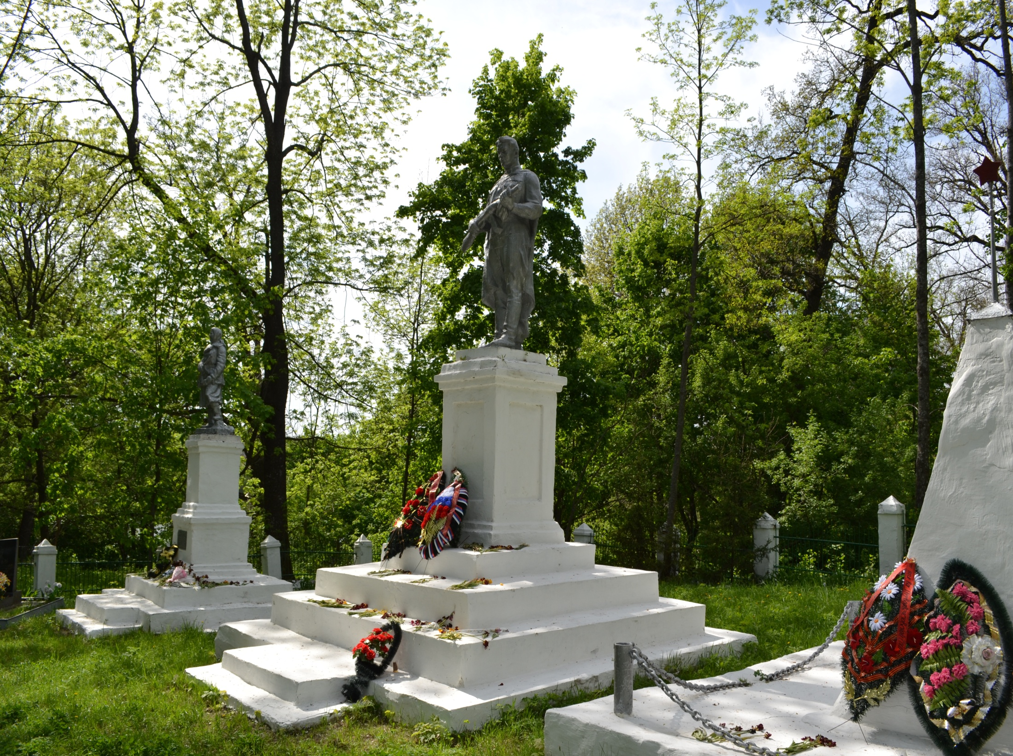
Спасибо за внимание!
Администрация Первоавгустовского сельсовета Дмитриевского района Курской области
Наш адрес: 307510 Курская область
Дмитриевский район
п.Первоавгустовский, ул.Комсомольская,38
Телефон/факс: 8(47150) 9-93-67
Адрес электронной почты: possoviet@mail.ru

